Slide 1


PERTEMUAN KE 10
TINDAK PIDANA DI BIDANG PERSELISIHAN HUBUNGAN INDUSTRIAL.
Dewi Noviyanti, S.H., M.H.

Slide 2
Tindak Pidana di Bidang Perselisihan Industrial
suatu sistem hubungan yang terbentuk antara berbagai pihak yang terlibat dalam proses produksi barang atau jasa, yaitu pengusaha, pekerja atau buruh, dan pemerintah, berdasarkan nilai-nilai kerja sama, harmoni, dan keadilan.
Defini Hubungan Industrial
Dalam Undang-Undan Nomor 13 Tahun 2003 tentang ketenagakerjaan mendifinisikan hubungan industrial yaitu “Sistem hubungan yang terbentuk antara para pelaku dalam proses produksi barang dan/atau jasa yang terdiri dari pengusaha, pekerja/buruh, dan pemerintah yang didasarkan pada nilai-nilai Pancasila dan Undang-Undang Dasar Negara Republik Indonesia Tahun 1945."

Slide 3
Tujuan Hubungan Industrial
Menciptakan keseimbangan antara hak dan kewajiban pekerja dan pengusaha.
Menjamin kelangsungan usaha dan kesejahteraan pekerja.
Mendorong terciptanya suasana kerja yang harmonis, dinamis, dan produktif.
Hubungan industrial yang baik sangat penting untuk mencegah perselisihan, menjaga produktivitas, dan menciptakan iklim kerja yang kondusif.

Slide 4
Dasar Hukum Hubungan Industrial
Undang-Undang Nomor 13 Tahun 2003 tentang Ketenagakerjaan
Undang-Undang Nomor 2 Tahun 2004 tentang Penyelesaian Perselisihan Hubungan Industrial
Pasal-pasal terkait tindak pidana dalam hubungan industrial

Slide 5
Pasal-Pasal dalam Undang-Undang Terkait Tindak Pidana dalam Hubungan Industrial
Undang-Undang No 13 Tahun 2003 tentang Ketenagakerjaan
Terdapat pada pasal :
Pasal 185 : Sanksi pidana bagi pengusaha yang tidak memenuhi kewajiban dalam pemberian hak pekerja, seperti pembayaran upah sesuai standar minimum. Ancaman hukuman: penjara dan/atau denda.
Pasal 190 : Tindak pidana berupa pelanggaran aturan keselamatan dan kesehatan kerja (K3). Sanksi: pidana penjara hingga 1 tahun atau denda hingga Rp100 juta.

Slide 6
Pasal-Pasal terkait tindak pidana:
UU No 2 Tahun 2004 tentang Penyelesaian Perselisihan Hubungan Industrial
Pasal 36 : Ancaman sanksi pidana bagi pihak yang tidak melaksanakan putusan pengadilan hubungan industrial yang telah berkekuatan hukum tetap.
Undang-Undang No 21 Tahun 2000 tentang Serikat Pekerja/Serikat Buruh
Pasal-pasal yang relevan :
Pasal 28 : Tindak pidana berupa penghalangan kebebasan berserikat, seperti intimidasi atau diskriminasi terhadap pekerja yang bergabung dalam serikat. Ancaman pidana penjara hingga 5 tahun dan/atau denda maksimal Rp500 juta
KUHP (Kitab Undang-Undang Hukum Pidana)
Tindak pidana dalam hubungan industrial juga dapat merujuk pada pasal-pasal dalam KUHP, seperti:
Pasal 374 (Penggelapan yang dilakukan oleh pengusaha atau pengelola terhadap hak pekerja).
Pasal 378 (Penipuan terkait kontrak kerja).

Slide 7
Jenis Perselisihan Hubungan Industrial di dalam (Undang-Undang Nomor 2 Tahun 2004) tentang Penyelesaian Perselisihan Hubungan Industrial.
Perselisihan Hak : Perselisihan yang timbul karena tidak dipenuhinya hak atau kewajiban sebagaimana diatur dalam peraturan perundang-undangan, perjanjian kerja, peraturan perusahaan, atau perjanjian kerja bersama
Contoh :
Tidak dibayarkannya upah lembur.
Pelanggaran cuti tahunan yang seharusnya diberikan kepada pekerja.
Penyelesaian: Dilakukan dengan mengacu pada ketentuan hukum yang berlaku, baik melalui mediasi atau pengadilan hubungan industrial
2. Perselisihan Kepentingan : Perselisihan yang muncul karena tidak adanya kesepakatan mengenai perubahan syarat-syarat kerja yang diusulkan dalam perjanjian kerja, peraturan perusahaan, atau perjanjian kerja bersama.

Slide 8
Contoh Penyelesaian Kepentingan :
1. Kenaikan gaji yang tidak disetujui oleh salah satu pihak.
2. Permintaan penambahan fasilitas kerja seperti transportasi.
Penyelesaian: Biasanya melalui negosiasi, mediasi, atau konsiliasi.
3. Perselisihan Pemutusan Hubungan Kerja (PHK): Perselisihan yang muncul karena salah satu pihak, baik pengusaha maupun pekerja, tidak menyetujui pemutusan hubungan kerja yang dilakukan.
Contoh :
a. PHK sepihak tanpa alasan yang jelas atau tanpa mengikuti prosedur yang diatur dalam undang-undang.
b. Pekerja menuntut pengusaha yang tidak membayar uang pesangon setelah PHK.
Penyelesaian: Melalui mediasi, konsiliasi, atau pengadilan hubungan industrial.

Slide 9
Contoh Tindak Pidana dalam Hubungan Industrial
1. Penghalangan kebebasan berserikat : Pengusaha atau pihak lain menghalangi pekerja untuk membentuk atau bergabung dalam serikat pekerja melalui intimidasi, ancaman, atau diskriminasi
Dasar Hukum : Pasal 28 UU Nomor 21 Tahun 2000
Contoh case : a.mengancam pekerja yang bergabung dalam serikat dengan pemutusan hubungan kerja
b. Memblokir aktivitas serikat pekerja di lingkungan kerja
Sanksi : penjara maksimal 5tahun dan/atau denda hingga Rp. 500 Juta
2. Pelanggaran Hak Kerja : Tindakan pengusaha yang tidak memenuhi hak-hak pekerja sesuai peraturan hukum.
Contoh :
tidak membayar upah minimum yang ditetapkan pemerintah
Tidak memberikan hak cuti atau jam kerja yang manusiawi (Pasal 185 UU No 13 Tahun 2003) sanksi Penjara atau denda sesuai beratnya pelanggaran

Slide 10
3. Pemalsuan Dokumen atau Data Pekerja : Pihak pengusaha atau pekerja memalsukan dokumen yang terkait dengan hubungan kerja.
Contoh :
- Pemalsuan kontrak kerja untuk menghindari kewajiban hukum.
- Manipulasi data pekerja untuk menghindari pembayaran tunjangan.
Dasar hukum: Pasal 263 KUHP (Kitab Undang-Undang Hukum Pidana.
Tindak pidana di bidang hubungan industrial memiliki dampak serius, baik bagi pekerja, pengusaha, maupun keberlanjutan usaha. Oleh karena itu, penting bagi semua pihak untuk memahami dan mematuhi ketentuan hukum yang berlaku agar tercipta hubungan industrial yang adil dan harmonis.

Slide 11

Mekanisme Penyelesaian Perselisihan
1. Perundingan Bipatrit : Proses perundingan antara pihak pekerja dan pengusaha tanpa melibatkan pihak ketiga.
Tujuan : Mencapai Kesepakatan Damai Antara Kedua Belah Pihak
Prosedur :
Dilakukan secara langsung antara kedua pihak.
Harus diselesaikan dalam waktu maksimal 30 hari sejak perselisihan dimulai.
Jika tidak tercapai kesepakatan, salah satu pihak dapat melanjutkan ke tahap berikutnya

Slide 12
2. Mediasi
Penyelesaian perselisihan dengan bantuan mediator dari dinas ketenagakerjaan setempat
Tujuan : Memberikan Solusi yang menguntungkan kedua belah pihak
Prosedur :
Pengajuan ke dinas ketenagakerjaan setempat
Mediator memfasilitasi pertemyuan dan membersikan rekomendasi
Jika tidak tercapai kesepakatan, mediator mengeluarkan anjuran tertulis

Slide 13
3. Konsiliasi : Penyelesaian perselisihan dengan bantuan konsiliator yang independen dan netral.
Perbedaan dengan Mediasi:
Konsiliasi biasanya digunakan untuk perselisihan kepentingan dan antar serikat pekerja.
Prosedur:
1. Sama dengan mediasi, konsiliator memberikan anjuran tertulis jika tidak ada kesepakatan.
2. Jika ditolak, dapat diteruskan ke pengadilan hubungan industrial

Slide 14
4. Pengadilan Hubungan Industrial (PHI) : Penyelesaian perselisihan melalui proses hukum formal di pengadilan.
Cakupan:
a. Perselisihan hak.
b. Perselisihan PHK.
c. Kasus pelanggaran hukum yang memerlukan putusan pengadilan.
Prosedur:
1. Pengajuan gugatan oleh salah satu pihak.
2.Proses sidang di pengadilan hubungan industrial

Slide 15
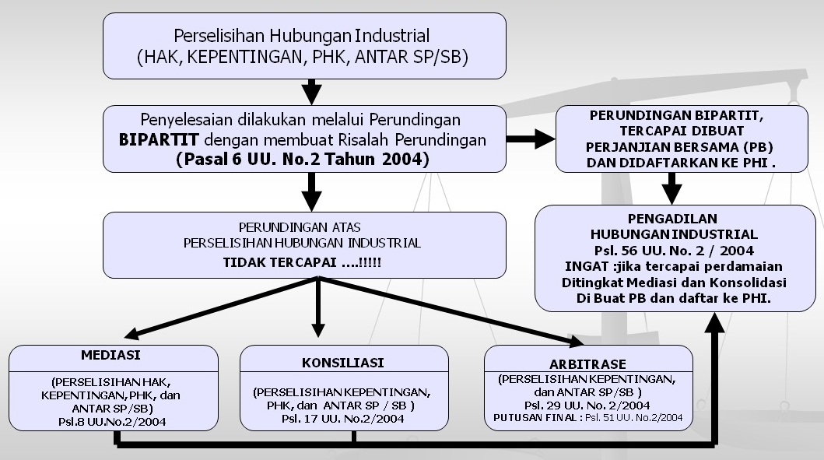

Slide 16
Pengadilan Hubungan Industrial
Dinas Tenaga Kerja
Pengawas Ketenagakerjaan
Serikat Pekerja atau Serikat Buruh
Pengusaha atau Manajemen Perusahaan
Pemerintah Pusat dan Daerah
Peran Penegak Hukum dan Instansi Terkait dalam Hubungan Industrial
Setiap pihak dalam hubungan industrial memiliki tanggung jawab untuk menciptakan sistem kerja yang adil dan harmonis. Penegakan hukum yang efektif memerlukan kerja sama antara pengadilan, dinas tenaga kerja, serikat pekerja, dan pemerintah untuk menyelesaikan perselisihan secara adil dan cepat.

Slide 17
THANK YOU

